Slide 1
الحركات الارضية FLOOR EXERCISE

Slide 2
المادة : 10.1: وصف التمرين
تتكون اغلب التمارين من حركات أكروباتيكية مربوطة بحركات جمناستيكية مثل حركات القوة ،
التوازن ، المرونة والوقوف على اليدين وربط الحركات التعبيرية وهذه جميعها تشكل ايقاع التمارين على الحركات الارضية وتنفذ على مساحه 12 م * 12 م
المادة : 10.2 محتوى وبناء التمرين
المادة : 10,2,1معلومات حض التمرين
1. يجب ان يبدأ اللاعب حركاته من داخل منطقة البساط الأرضي من الوقوف الثابت وبرجلين مضمومتين .
يبدأ تقويم التمرين من الحركة الأولى لقدم اللاعب
2. يجب ان يضمن اللاعب فقط الحركات التي يستطيع ان يؤديها بأمان كامل وبدرجة عالية من الجمالية
والسيطرة الفنية
3. الأداء الإضافي وبناء التمرين المتوقع هو :
أ. يجب ان يحدث التمرين كليا داخل منطقة البساط والحركات التي تؤدى خارج منطقة البساط تقوم من قبل
لجنة E ولكن لايعترف بها من قبل لجنة D
* المساحة المحددة لمنطقة البساط محددة بخطوط حدودية وهذه الخطوط تعتبر جزء من منطقة البساط
للاعب الخطو فوقها ولكن ليس خارجها . ومسموح
* الخروج من منطقة البساط يتم السيطرة عليها بواسطة حكمين للخط الذين يجلسان بشكل قطري وباتجاهين متعاكسين وكل منهما مسؤول عن الخطين القريبين منهما . وأي خروقات للخط يقوم
حكمي الخط بإعلام رئيس لجنة الجهاز ليتخذ الخصومات المناسبة من الدرجة النهائية وفق

Slide 3
D المادة 10,2,2معلومات حول درجة لجنة
1. . المجاميع الحركية في الحركات الأرضية هي :
م1 . الحركات الغير اكروباتيكية
م2 . الحركات الأكروباتيكية الأمامية
م3 . الحركات الأكروباتيكية الخلفية
م4 . الحركات الأكروباتيكية الجانبية ، والقفزات الخلفية مع ½ لفة للقلبات الهوائية الأمامية للقلبات الهوائية الخلفية والقفزات الأمامية مع ½ لفة

Slide 4
الخطا | بسيط 0.10 | متوسط 0.30 | كبير 0.50
الارتفاع الغير كافي في الحركات الأكروباتيكية | + | +
نقص المرونة في حركات الثبات والحركات الجمناستيكية | + | +
الحركات الأكروباتيكية للدحرجة بدون ارتكاز اليدين |  | على ظهر اليدين | بدون الارتكاز على اليدين
التوقف > 2 ثانية قبل الحركات ألأكروباتيكية | +
عدم السيطرة لحظة الهبوط ( كذلك عند الانتقال ) | + | + | سقوط = 1.00
خطوات او انتقالات بسيطة للوصول الى زوايا البساط | + كل مرة
القفز للهبوط العرضي بعد القلبات |  |  | +
خصومات لجنة D
التمرين اطول من 70 ثانية | < من 2 ثانية | > 2 – 5 ثانية | > 5 ثانية
هبوط غير قانوني او من مجموعة الحركات الغير اكروباتيكية ( دحرجة ) | عدم الاعتراف بالحركه من قبل لجنة D
لمس يد أو قدم واحدة خارج البساط | +
لمس اليدين او القدمين او يد وقدم او أي جزء من الجسم خارج منطقة البساط |  | +
الهبوط مباشرة خارج منطقة البساط |  | +
عدم المرور الى ومن كل زاوية |  | +
عدم اداء قلبتين هوائيتين ( للمتقدمين) |  | +
بداية الحركة من خارج منطقة البساط | لاقيمة صعوبة لها

Slide 5
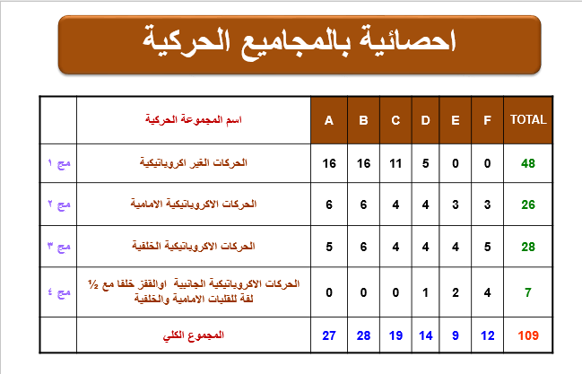

Slide 6
مهارات بساط الحركات الارضية
الدحرجة الأمامية : تبدأ الحركة من وضع الجلوس على الاربع ، ويضع المتعلم اليدين على الارض قريبة من موضع القدمين ، ثم يميل بالجسم الى الامام مع ثني الذراعين ليتدحرج الجسم حول محوره العرضي الوهمي مع سحب الراس نحو الصدر وسحب وثني الركبتين على الصدر ، وباستمرار سير الحركة ودوران الجسم حول محوره العرضي تأخذ اجزاء جسم المتعلم بملامسة الارض تباعا وبحركة انسيابية مبتدئة من خلف الرقبة والكتفين والجذع والورك الى ان يعود مركز ثقل الجسم مرة ثانية على القدمين .

